Slide 1
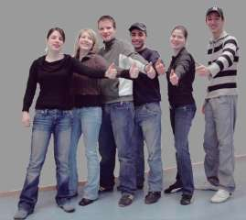
Allgemeines
HBFS
FOS
BG
Herzlich Willkommen!
Werner-Heisenberg-Schule Rüsselsheim

Slide 2
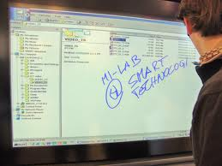
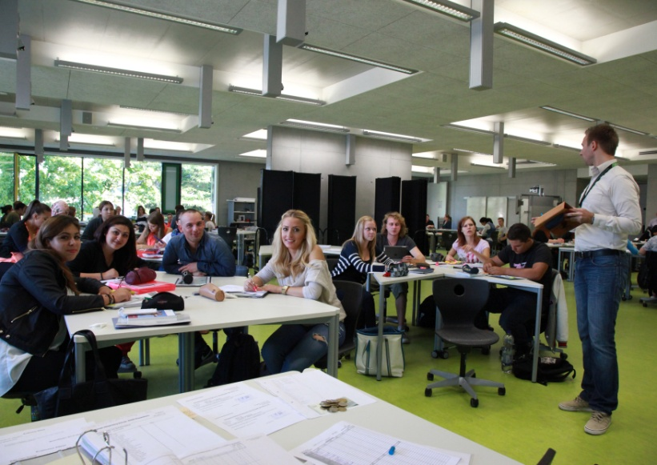
Allgemeines
HBFS
FOS
BG
Werner-Heisenberg-Schule Rüsselsheim
mit Abstand größte Schule in Rüsselsheim
Ca. 2900 Schülerinnen und Schüler und ca. 150 Lehrkräfte
Räume & Technik auf dem neuesten Stand

Slide 3
Allgemeines
HBFS
FOS
BG
Werner-Heisenberg-Schule Rüsselsheim
Konzeptionell modern:
Moodle, Portfolio, Erlebnispädagogik, Schülercoaching, Trainingsraum…
Kontinuierliche kritische Überprüfung
der Konzepte & Erfolge:
Praxisbezug, auch international:
Schulpartnerschaften
Auslandspraktika
international vernetzt
Fremdsprachen- / Computerzertifikate

Slide 4
Allgemeines
HBFS
FOS
BG
Heutiges Programm
Vorstellung des weiterführenden Angebots für Schülerinnen und Schüler mit mittlerem Bildungsabschluss
Höhere Berufsfachschule (HBFS)
Assistent/in für Informationsverarbeitung – Wirtschaft
Assistent/in für das Fremdsprachensekretariat

Slide 5
Allgemeines
HBFS
FOS
BG
Höhere Berufsfachschule: Assistenten
Dauer: 2 Jahre
führt zu einem schulischen Berufsabschluss
an der Praxis orientierte Ausbildung
beinhaltet Berufspraktika von 5 Wochen
Fachhochschulreife (bei Eignung und Leistungen)
weiterführende Möglichkeiten
- Eintritt in die Berufs- und Arbeitswelt
- Aufnahme einer aufbauenden Berufsausbildung
- Fachhochschulreife und Studium
Ansprechpartner: Frau Schmithals für Fremdsprachensekretariat und IT/Wirtschaft

Slide 6
Allgemeines
HBFS
FOS
BG
Höhere Berufsfachschule: Assistenten
Was erwartet Sie:
IT / Wirtschaft (AIW) | Fremdsprachensekretariat (AFS)
Fachbezogenes Englisch (IT/Wirtschaft) Wirtschaftliche Inhalte (Rechnungswesen, Personal, Marketing, Investition und Finanzierung, Unternehmensgründung) Informatorische Inhalte (Hardware, Programmieren, Datenbanken, Office-Programme, Netzwerktechnik) ECDL (Europäische Computerführerschein) Praktikum, gern auch im Ausland Klassenfahrt | Englisch und Spanisch oder Französisch im großen Umfang Wirtschaftliche Inhalte (Rechnungswesen, Personal, Marketing, Unternehmensgründung, Büroorganisation, Projektmanagement) 10-Finger-Schreiben Office-Programme ECDL (Europäische Computerführerschein) Praktikum, Pflicht im Ausland Klassenfahrt

Slide 7
Allgemeines
HBFS
FOS
BG
Höhere Berufsfachschule: Allgemeine Fachhochschulreife
Bei überdurchschnittlicher Arbeitshaltung und Eignung !
Gleichzeitig mit der Ausbildung:
Zusatzkurse in Deutsch, Englisch und Mathematik
nach Zielvereinbarungen und Probezeit
Anschlusspraktikum im Ausland möglich
Aufbauend nach der Ausbildung:
Vollzeitform einjährige FOS B
Ansprechpartner: Frau Schmithals

Slide 8
Allgemeines
HBFS
FOS
BG
Höhere Berufsfachschule: Allgemeine Fachhochschulreife
Gleichzeitig mit der Ausbildung:
Aufbauend nach der Ausbildung:
Von Mo – Fr Unterricht für HBFS-Abschluss
4 Prüfungen an vier Tagen
An drei Tagen Zusatzunterricht (Mathe, Deutsch, Englisch)
Drei Zusatzprüfungen
6-monatiges Praktikum
Von Mo – Fr Unterricht für HBFS-Abschluss
4 Prüfungen an vier Tagen
1 Schuljahr FOS B-Form incl. Abschlussprüfungen

Slide 9
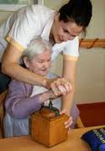
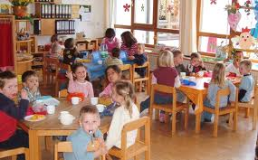
Allgemeines
HBFS
FOS
BG
Schwerpunkte:
Kauf-männische IT-Assistenz
Staatlich geprüfte/ kaufmännische/ Assistent/in für Informationsverarbeitung
Fremd-sprachen-assistenz
Staatlich geprüfte/r kaufmännische Assistent/in für das Fremdsprachensekretariat
Sozial-Assistenz

Slide 10
Allgemeines
HBFS
FOS
BG
Zugangsvoraussetzungen
Mittlerer Bildungsabschluss
mindestens zweimal befriedigende Leistungen (Note 3) in den Fächern Deutsch, Englisch und Mathematik (kein „mangelhaft“, Note 5)
Eintrittsalter höchstens 25 Jahre (23 Jahre bei der HBFS für Sozialassistenz)
Ausnahmen nur bei nachweisbarer besonderer Leistung
Anmeldung spätestens bis zum 30. April

Slide 11
Allgemeines
HBFS
FOS
BG
Wie läuft der Tag heute ab?
Namensschilder
Aushändigen des Hospitationsplans
Austeilen des Hospitationsfragebogen
Begleitung in die Klassen
Übergabe an die Paten
Besuch des Unterrichts incl. Pausen
Treffen nach dem Unterricht, um offene Fragen zu klären (AIW und AFS zusammen)

Slide 12
Allgemeines
HBFS
FOS
BG
Gibt es noch organisatorische Fragen?
Inhaltliche zu den einzelnen Schwerpunkten am Besten am Ende des Tages stellen.

Slide 13
